Slide 1


在线评测系统设计与实现
Design and Implementation of Online Judge System
导师：袁东锋
答辩人：吴浩
专业：计算机科学与技术（信息安全）

Slide 2
目录
研究目的和意义
需求分析
系统概要设计
多线程评测系统详细设计
系统演示
系统中存在的不足
致谢

Slide 3
一、研究目的和意义
分析并设计基于Windows平台运行的在线评测系统
利用分布式增强系统的负载能力
可进行集群部署和负载均衡
建立稳定的多线程评测系统
构建稳定且快速的维护系统

Slide 4
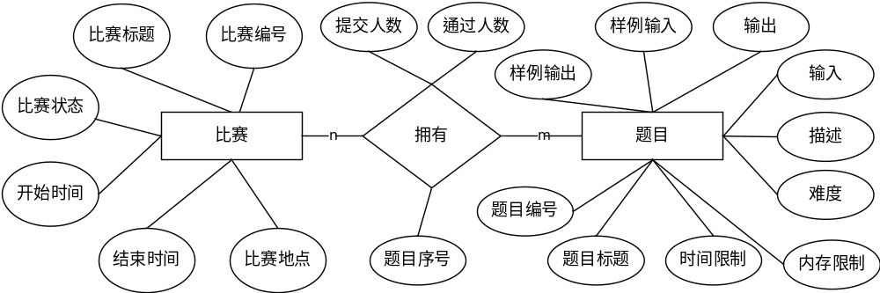
二、需求分析
本系统采用结构化分析方法进行需求分析，分别对用户权限模块、题目比赛模块和源代码评测模块进行了详细的需求分析。

Slide 5


三、系统概要设计
交互界面
后台管理界面
MVC，Bootstrap，FineUI
评测系统服务
后台管理系统服务
后台评测系统服务
WCF，SOA，SOAP
评测系统数据访问层
后台管理系统数据访问层
多线程评测系统
EF，ORM，ADO.Net
Process，ThreadPool
评测系统数据库
后台管理系统数据库
Sqlserver 2008

Slide 6


四、多线程评测系统详细设计
编译进程
评测任务信息
评测系统服务
后台评测系统服务
多线程评测系统
运行进程
线程池
编译进程
评测结果
等待队列、任务列表
Func：方法回调
WaitCallBack：线程回调
ReaderWriterLockSlim：多线程资源锁
进程工厂：JudgeProcessFactory
运行进程
特点：稳定、快速

Slide 7
五、系统演示
在线评测系统
在线评测后台管理系统

Slide 8
六、系统中存在的不足
系统中还有部分功能没有完成
编码中存在多次实例化服务对象没有优化
欠缺对C++、JAVA等语言的评测功能
服务器之间的长连接没有进行建立
对于源代码编译和运行时的安全性没有做处理
对程序运行时的耗时和内存占用量没有进行信息采集

Slide 9


